Slide 1
Unsere Schule
Επιμέλεια:
-Nικόλαρου Δήμητρα
-Μυλωνάκου Παρασκευή
-Ξηντάρα Κωνσταντίνα

Slide 2
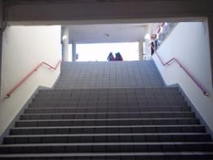
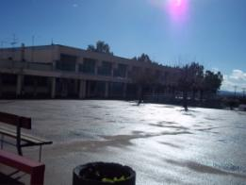
’’Unsere Schule’’
-Name: 2. Gymnasium
-Adresse: K.Palaiologou 1
-Schuler: 230
-Lehrer: 25
-Fremdsprachen:
Englisch,Franzosisch,Deutsch

Slide 3
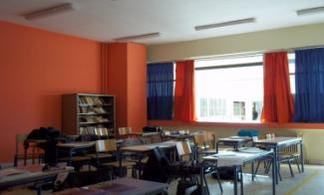
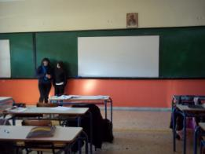
‘’Unsere Klasse ‘’
Schuler: 21
Jungen: 11
Mädchen: 10

Slide 4
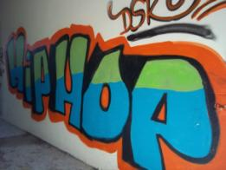
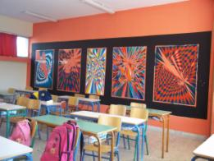
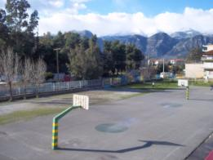
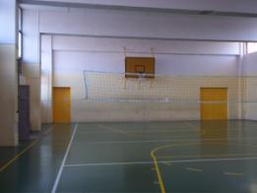
verschiedene Fotos

Slide 5
Unser Stundenplan
Der Unterricht dauert von 08:15 bis 13:55 Uhr.
Wir haben 7 Stunden und 6 Pausen.
Montag | Dienstag | Mittwoch | Donnerstag | Freitag | Stunden
Geschichte | Mathe | Homer | Mathe | Altgriechisch | erste Stunde
Deutsch | Englisch | Literatur | Hauswirtschaft | Technologie | zweite Stunde
Sport | Griechisch | Religion | Griechisch | Informatik | dritte Stunde
Mathe | Altgriechisch | Physik | Homer | Mathe | vierte Stunde
Altgriechisch | Hauswirtschaft | Sport | Deutsch | Sport | funfte Stunde
Literatur | Physik | Geschichte | Englisch | Erdkunde | sechste Stunde
Geografie | Chemie | Musik | Religion | Geografie | siebte Stunde

Slide 6
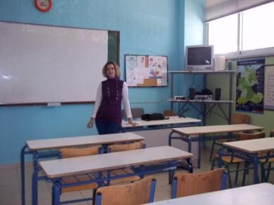
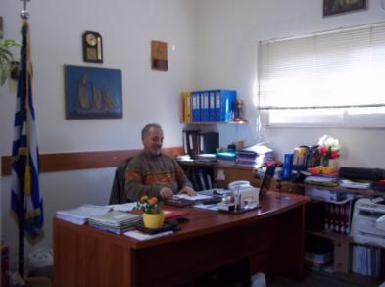
‘Unsere Lehrer’
Auf dem ersten Foto ist der Deutschraum und die Lehrerin Fani Lamprou.
Auf dem zweiten Foto ist der Direktor unserer Schule.

